Slide 1
Themendiskussion zum 8-Stunden-Tag

Slide 2

Mit Macht für die 8 !
Die DGB-Kampagne zum 8-Stunden-Tag

Slide 3
Worum geht es?
Bis zu 13 Stunden mit Pausen arbeiten, wenn viel zu tun ist?
Praktisch, finden Arbeitgeber.
Bundesregierung zieht mit und will den 8-Stunden-Tag als Regelarbeitszeit abschaffen.
Wir sagen: „Hände weg!“

Slide 4
Was steht im Koalitionsvertrag?
„Die Arbeitswelt ist im Wandel. Beschäftigte und Unternehmen
wünschen sich mehr Flexibilität.
Deshalb wollen wir im Einklang mit der europäischen
Arbeitszeitrichtlinie die Möglichkeit einer wöchentlichen anstatt
einer täglichen Höchstarbeitszeit schaffen –
auch und gerade im Sinne einer besseren Vereinbarkeit von Familie
und Beruf. Zur konkreten Ausgestaltung werden wir einen Dialog
mit den Sozialpartnern durchführen.“

Slide 5
EU-Arbeitszeitrichtlinie (2003/88/EG): Mindestschutz
Ø max. 48 Std./Woche (inkl. Überstunden) – im Referenzzeitraum
mind. 11 Std. tägliche Ruhezeit; mind. 24 Std. Wochenruhe
(1 Tag arbeitsfrei / Woche)
mind. 4 Wochen bezahlter Jahresurlaub
wichtig für die Debatte: EU gibt Mindeststandards vor – Details regelt nationales Recht
2023: EU-Kommission aktualisiert die Auslegung der Arbeitszeit-richtlinie (keine Neufassung)

Slide 6
heutige Flexibilität in Deuschland beim 8‑Stunden‑Tag
ArbZG §3: werktäglich max. 8 Std.; Ausdehnung auf bis 10 Std. mit Ausgleich möglich
Ausgleich: dieser soll sicherstellen, dass innerhalb von 6 Monaten die Ø tägliche Arbeitszeit von 8h nicht überschritten wird
viele Modelle sind schon möglich: 4‑Tage‑Woche, längere Arbeitstage in Spitzenzeiten – aber mit Grenzen
Arbeitszeiterfassung: die zentrale Schutzplanke gegen unbezahlte bzw. überlange Arbeitszeiten
Das geltende Arbeitszeitgesetz bietet diese Flexibilität bereits!

Slide 7
Maximale Arbeitszeit pro Tag
Was Regierung und Arbeitgeber wollen:
„mehr Flexibilität“ und „bessere Verein-
barkeit“ von Familie und Beruf durch eine wöchentliche Höchstarbeitszeit für Beschäftigte.
Was die Beschäftigten wollen:
Entlastung statt Ausweitung der täglichen Arbeitszeit

Slide 8
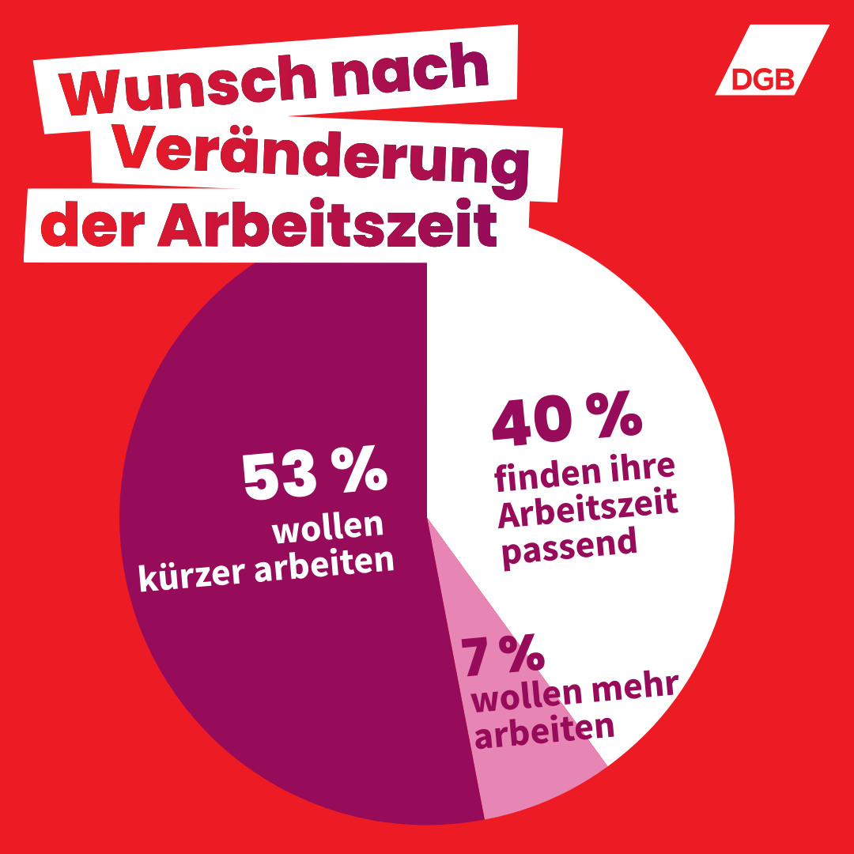
Was die Beschäftigten wollen Umfrageergebnisse 2025 (1)

Slide 9
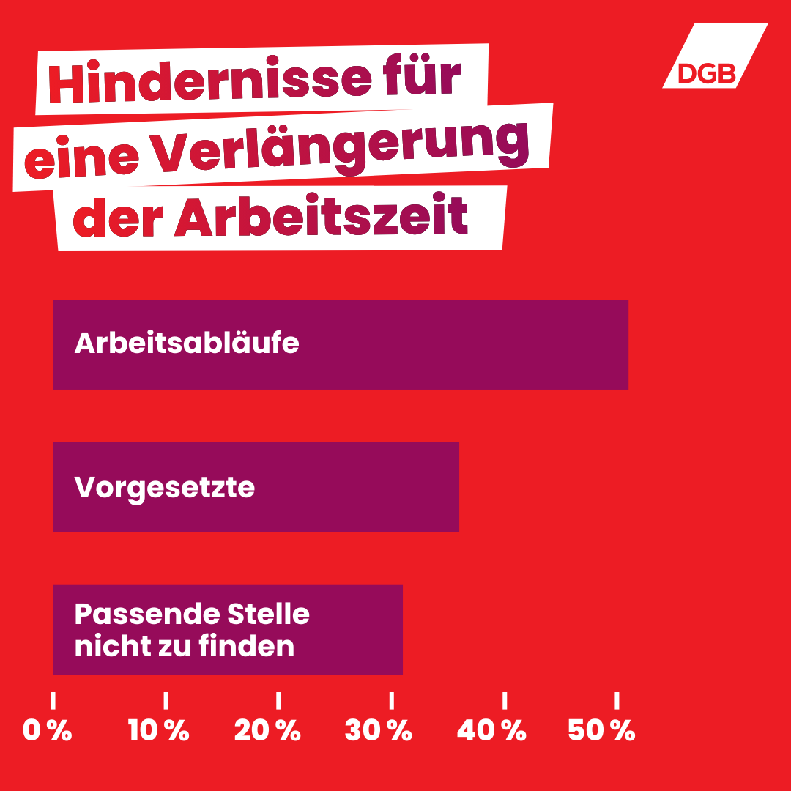
Was die Beschäftigten wollen Umfrageergebnisse 2025 (2)

Slide 10
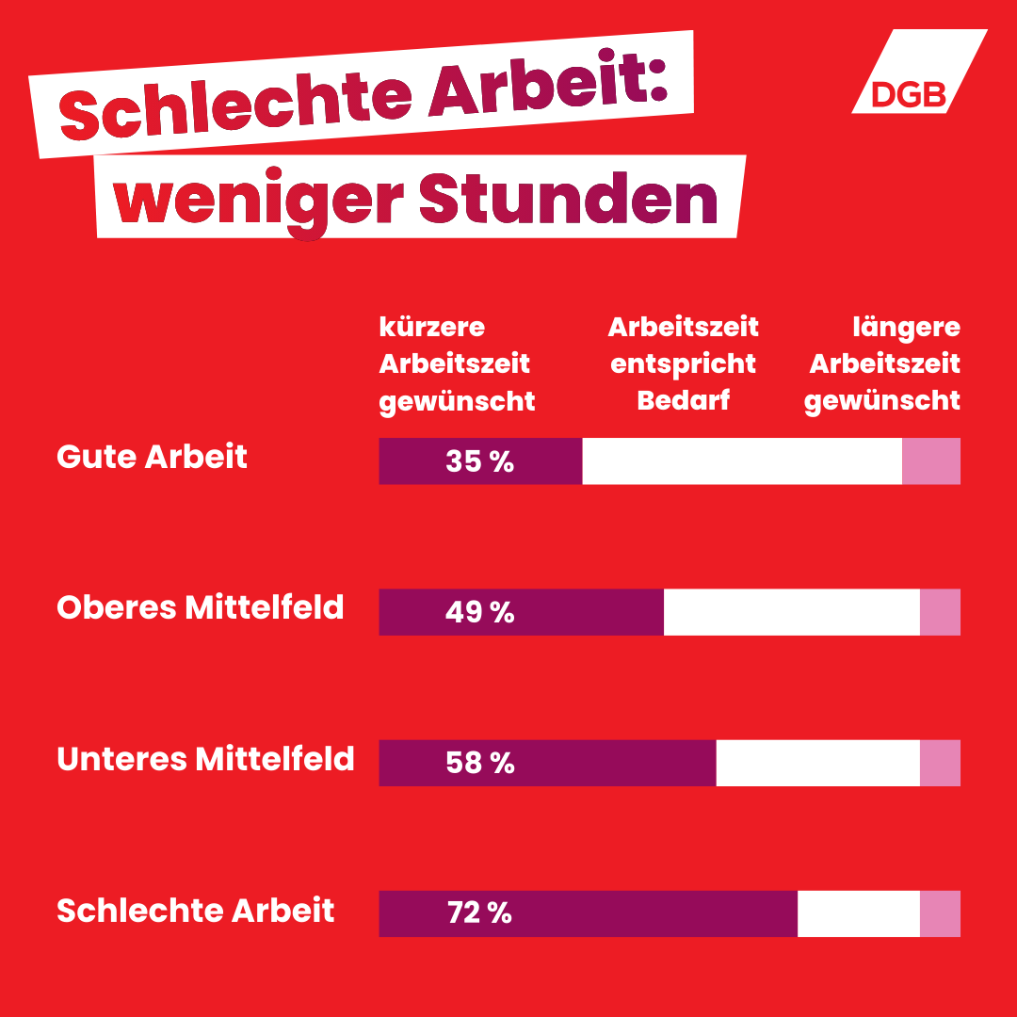
Was die Beschäftigten wollen Umfrageergebnisse 2025 (3)

Slide 11
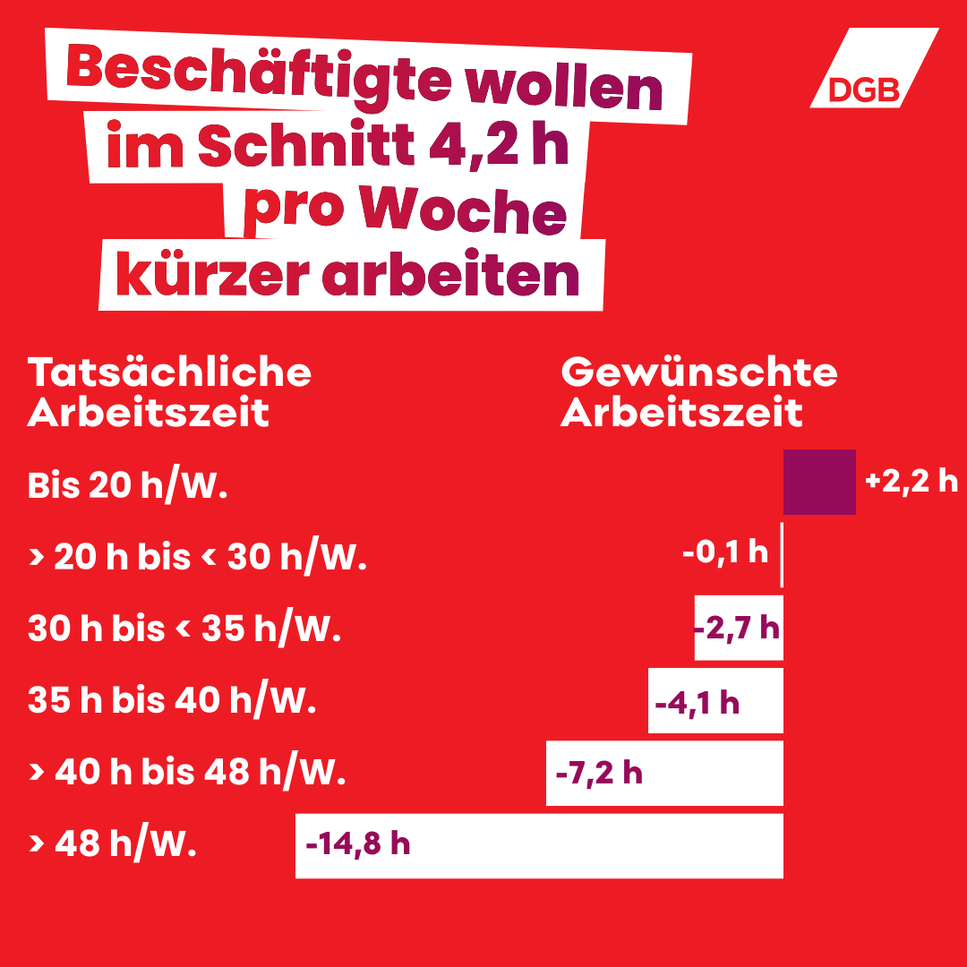
Was die Beschäftigten wollen Umfrageergebnisse 2025 (4)

Slide 12
Die DGB-Kampagne zum 8-Stunden-Tag
Die Arbeitszeiterfassung -
bietet Schutz vor überlangen Arbeitszeiten
verhindert Probleme bei der Bezahlung der geleisteten Arbeit
sogt für eine bessere Vereinbarkeit von Arbeit und Privatleben

Slide 13


Wie Beschäftigte ihre Arbeitszeiten bewerten (1)

Slide 14


Wie Beschäftigte ihre Arbeitszeiten bewerten (2)

Slide 15
Die DGB-Kampagne zum 8-Stunden-Tag
Flexibilität bei einer geplanten wöchentlichen - statt einer täglichen Höchstarbeitszeit?
liegt beim Arbeitgeber
Er bestimmt, an welchen Tagen bis zu 13 Stunden
(Pausen eingeschlossen) gearbeitet werden soll.
fehlt den Beschäftigten
Sie können Arbeitszeiten nicht selbst mitgestalten.
Arbeit und Privatleben sind nicht gut vereinbar.

Slide 16
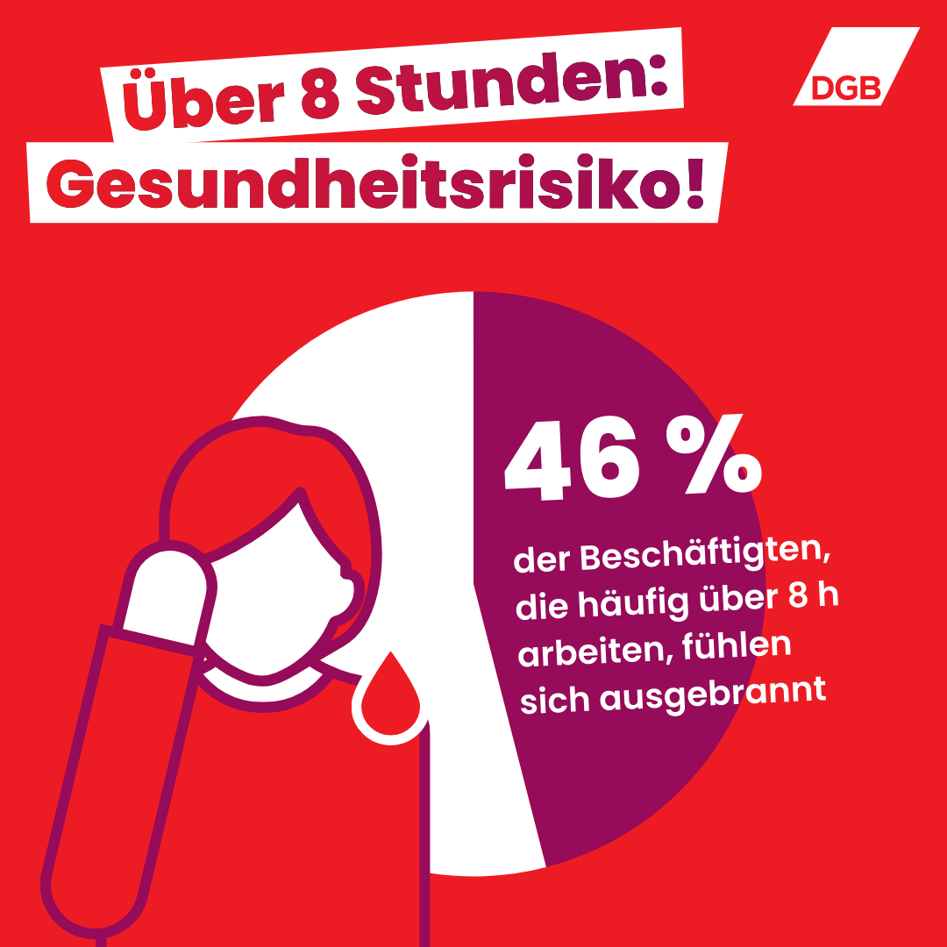
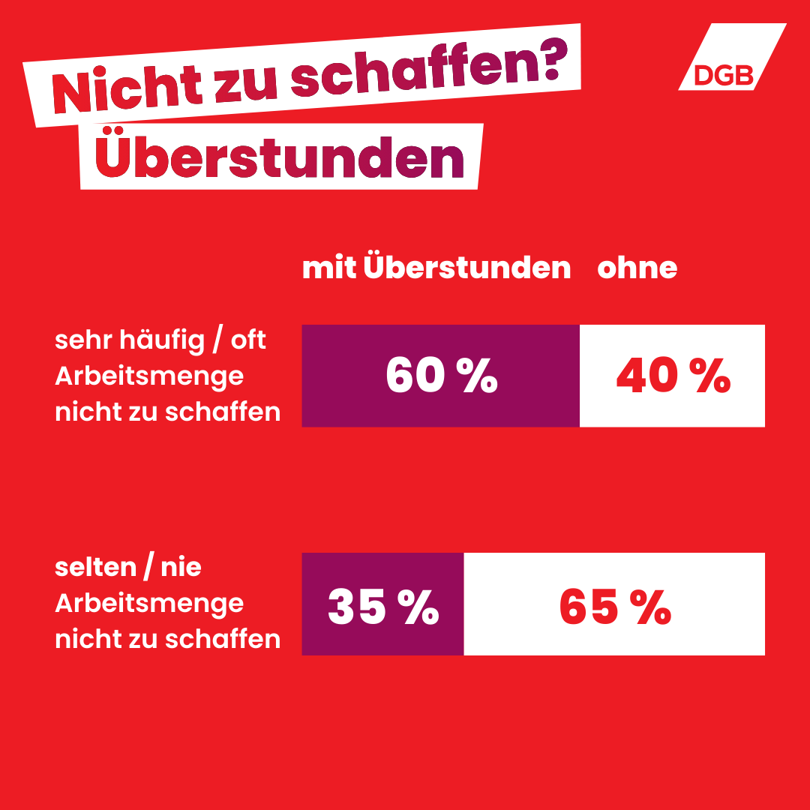
Wie Beschäftigte Überstunden bewerten (3)

Slide 17
Längere Höchstarbeitszeiten – Cui bono?
Das haben die Arbeitgeber davon:
Überstundenzuschläge fallen weg
geringere Personalkosten → weniger Personal erfordert weniger Urlaubsgeld / Weihnachtsgeld etc.
im Schichtbetrieb reicht für eine 12h – Schicht ein Beschäftigter anstatt von 2 Teilzeitkräften (weniger Veraltungsaufwand)
also → höhere Profite
Das haben die Beschäftigten davon:
mehr Stress und Erschöpfung
weniger Zeit in den Abendstunden für Freizeitaktivitäten
eingeschränkte Zeit für die Familie
erhöhtes Gesundheitsrisiko (Aufmerksamkeit nimmt ab)

Slide 18
Der 8-Stunden-Tag – Errungenschaft für alle
Seit 1918 gibt es in Deutschland den 8-Stunden-Tag.
Er sorgt dafür, dass Menschen Zeit für ihre Familie, ihre Gesundheit und ihr Leben haben.
Er ist auch ein Baustein unserer Demokratie – denn wer ständig arbeitet, hat keine Zeit für Politik und Gesellschaft.
Der 8-Stunden-Tag schützt alle Beschäftigten, vom Bauarbeiter bis zur Bürokraft, von der Pflegekraft bis zur Ingenieurin.
→ Diese Errungenschaft dürfen wir nicht aufgeben!

Slide 19
Zusammenfassung: Wochenhöchstzeit statt Tagesgrenze: Risiken & rote Linien
Risiko: längere Arbeitstage werden zur „Normal‑Flexibilität“ (z. B. 12–13 Std. mit Pausen)
Mehr Belastung: Ermüdung, Unfallrisiko, weniger Planbarkeit (Familie/Pflege/Ehrenamt)
Rote Linien (IG BAU‑Brille): Wir brauchen eine klare Tagesobergrenze + echte Ruhezeiten + Mitbestimmung
Ohne Kontrolle läuft’s aus dem Ruder: Zeiterfassung, Sanktionen, Schutz vor Druck/Benachteiligung
Diskussion: Wo sehen wir die größten Gefahren – und welche Schutzregeln brauchen wir vor Ort?

